Slide 1
National Overvågning af Arbejdsmiljøet blandt Lønmodtagere (NOA-L) 2023
Spørgeskemaundersøgelse
Learning Lab, 11.april 2024
Arbejdstilsynet v/ Anne Mette Rasmussen, Tilsynschef, Signe Kofoed Sørensen Chefkonsulent.

Slide 2
Punkter til i dag
NOA-L: Kort om spørgsmål, emner, formål og datagrundlag
NOA-L: Kort om muligheden for at tilgå data (AT.dk)
Udvalgte resultater i 2023
  Ledelse og støtte
  Selvoplevet stress
  Krænkende handlinger, vold og trusler

Slide 3
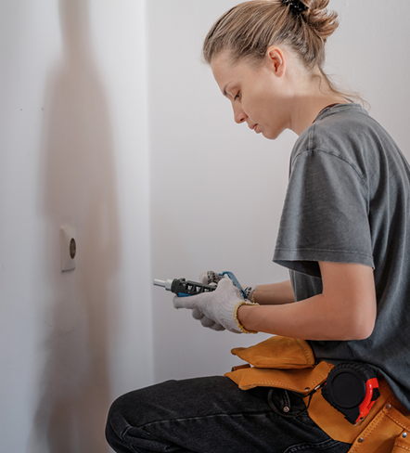
Formål
At belyse udbredelse og udvikling i væsentlige negative og positive faktorer i arbejdsmiljøet
Data bidrager til vidensgrundlaget for Arbejdstilsynets aktiviteter (tilsyn, særlige indsatser og kommunikation) og anvendes i fx betjening af minister og folketing
Undersøgelsen bidrager til datagrundlaget for forskning, fx i sammenhænge mellem påvirkninger i arbejdsmiljøet og helbredskonsekvenser

Slide 4
Emner i NOA-L om psykisk arbejdsmiljø og mentalt helbred
Ergonomisk arbejdsmiljø
Krav i arbejdet
Fx arbejdstempo og følelsesmæssige krav
Oplevelse af arbejdssituation
fx mening og jobtilfredshed
Organisering og indhold
fx indflydelse og rolleklarhed
Relationer og ledelse
fx anerkendelse og ledelseskval.
Krænkende handlinger
Fx vold og trusler og krænkende handlinger
Stress, angst og depression
Fx selvvurderet stress

Slide 5
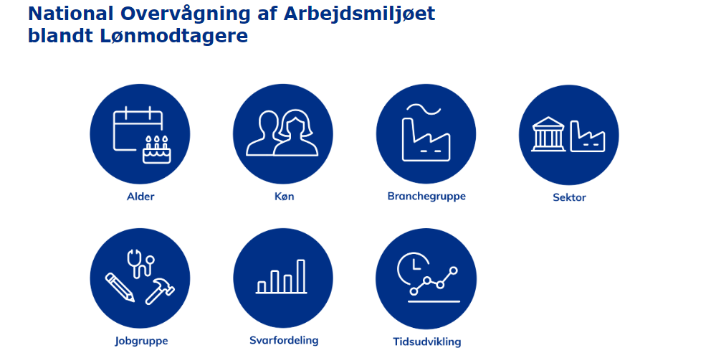
Datagrundlaget i NOA-L 2023
Population: 15-69-årige lønmodtagere, min. 34 timer pr. måned i tre måneder, bopæl i DK
Stratificeret stikprøve: Ca. 1.800 udtrukket i hver branchegruppe (38 grupper) – i alt ca. 68.550
Svar fra ca. 22.000 lønmodtagere
Svarprocent: 33,3
Svarene er vægtet til fuld population
Gennemføres hvert 2. år (fra 2021)
https://at.dk/arbejdsmiljoe-i-tal/national-overvaagning-af-arbejdsmiljoeet-blandt-loenmodtagere/

Slide 6
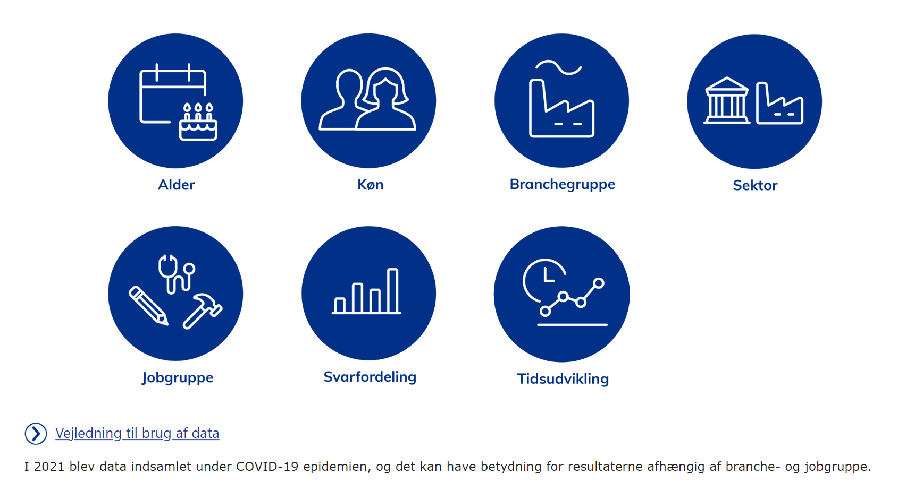
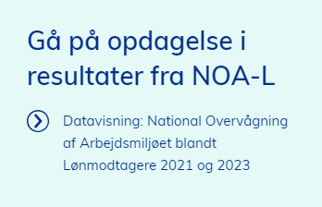
Arbejdsmiljø i tal på AT.dk
Datavisning: National Overvågning af Arbejdsmiljøet blandt Lønmodtagere 2021 og 2023

Slide 7
Kan du tale med din nærmeste leder om problemer i arbejdet? procent, som svarer ‘i meget høj grad’ eller ‘i høj grad’

Slide 8
Selvvurderet stress, hvor kilden er arbejde eller både arbejde og privatliv procent, som svarer ‘hele tiden’ eller ‘ofte’

Slide 9
Krænkende handlinger, vold og trusler procent, som svarer ja inden for det seneste år

Slide 10
Diskrimination eller forskelsbehandling procent, som svarer ja inden for det seneste år

Slide 11
Kvinder og mænd:
Seksuel chikane samt uønsket seksuel opmærksomhed
Næsten 1 ud af 10 kvinder har oplevet seksuelle krænkelser
Både fra eksterne og interne: Ca. 6 ud af 10 kvinder, som har oplevet seksuelle krænkelser, har oplevet det fra eksterne
Blandt kvinder ses de højeste andele i:
Restauranter og barer: 26 pct. og det er både fra interne og eksterne
Døgninstitutioner og hjemmepleje: 19 pct. og det er primært fra eksterne

Slide 12
Tak for jeres tid
Har I spørgsmål eller kommentarer?

Slide 13
Datagrundlag NOA-L 2021 og 2023
15-69-årige lønmodtagere med min. 34 t/md i sep., okt. og nov. (året før) og bopæl i DK
 | 2021 | 2023 | Forskel
Population | 2.296.664 | 2.444.566 | 147.902
Bruttostikprøve | 64.826 | 68.550 | 3.724
- Pr. strata | Ca. 1.700 | Ca. 1.800 | 100
Nettostikprøve | 63.391 | 67.102 | 3.711
Svarprocent | 47,5 % | 33,3 % | - 14,2
Respondenter i alt | 30.099 | 22.359 | - 7.740
Respondenter i arbejde | 28.648 | 21.737 | - 6.911

